Slide 1
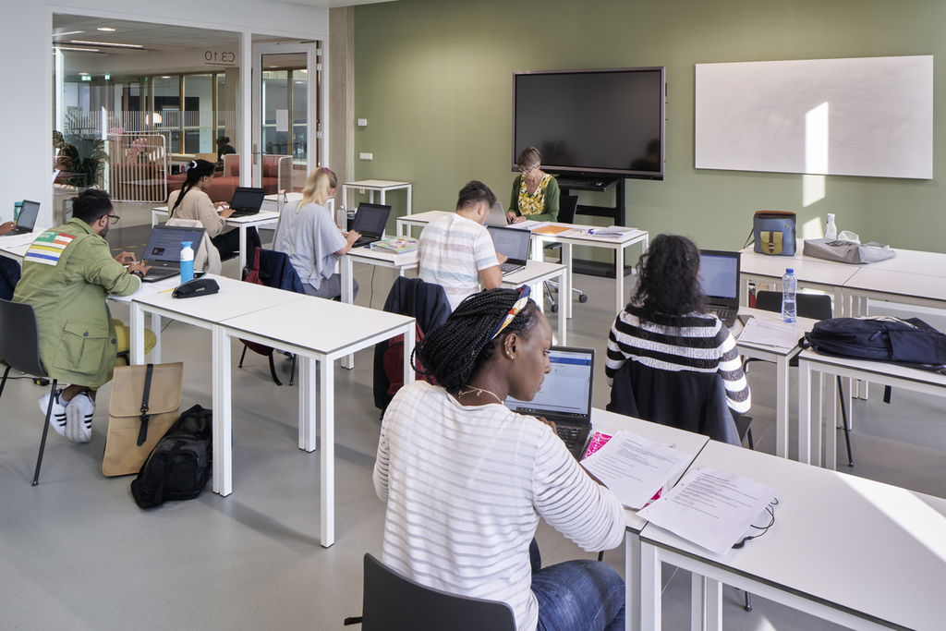
Open huis Nova College Vavo 2026 4 februari 30 maart 4 juni 25 juni

Slide 2
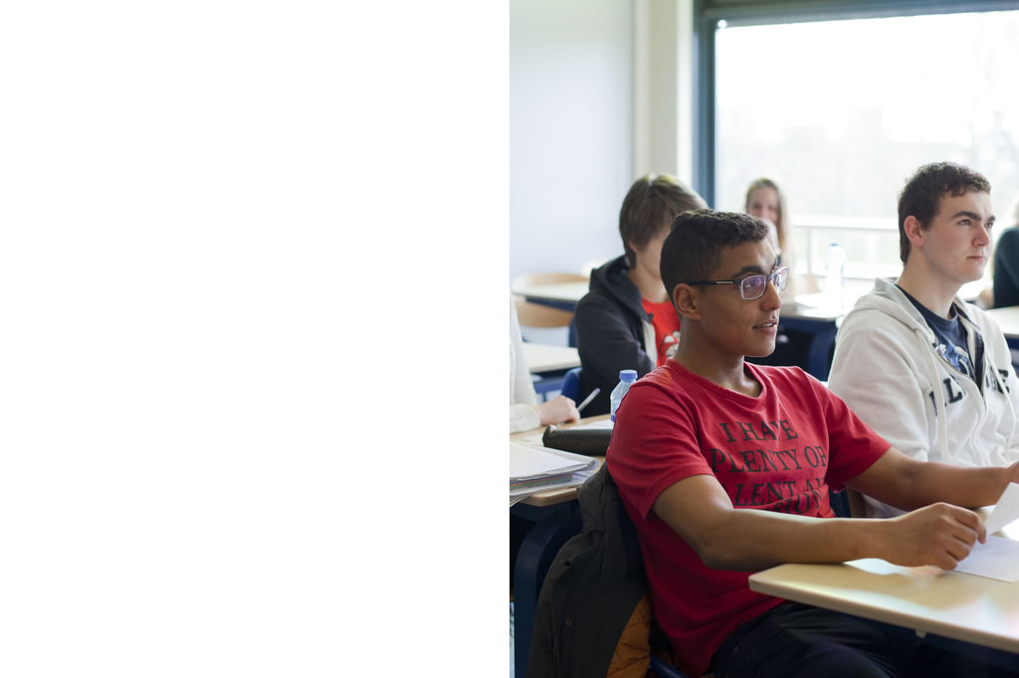
Agenda
Wie zijn wij/ wat bieden we
Vakken en roosters
Begeleiding en verwachting
Intake

Slide 3
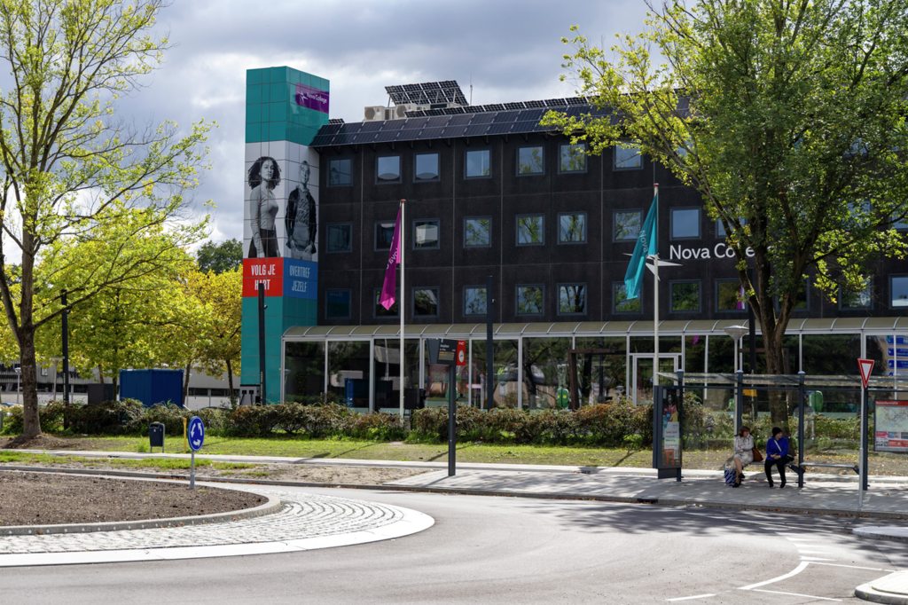
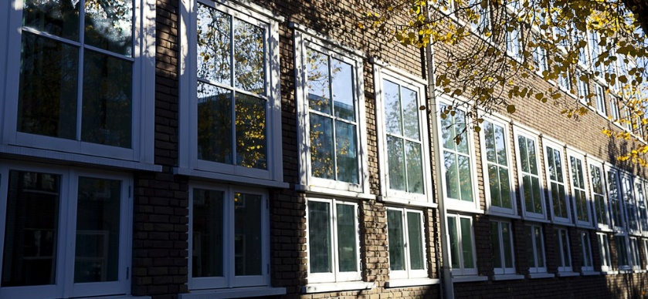
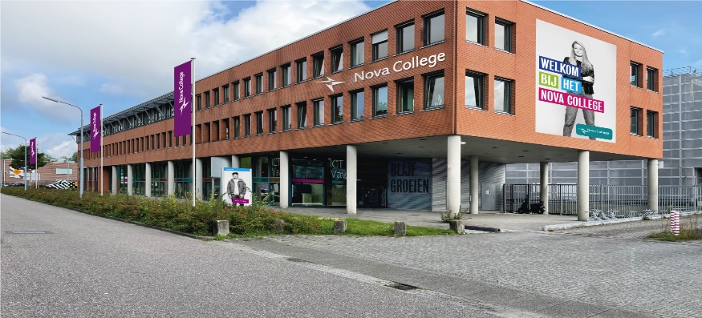
Wij zijn Nova college Vavo Eén school op drie locaties
Amstelveen (DP) Haarlem (TS) Hoofddorp (JL) De Parelvisserslaan 1 Tetterodestraat 109 Jadelaan 20
350-400 Vavo studenten 500-550 Vavo studenten 275-325 Vavo studenten
VAVO, ISK, My Talent VAVO, CEB VAVO, ICT
2026

Slide 4
Vavo Voortgezet Algemeen Volwassenen Onderwijs
Een diploma halen op een passend niveau, met passend profiel
Certificaten behalen voor vervolgopleiding (herprofileren)
Aantal vakken naar wens en behoefte waar mogelijk met een maximum van 4
Alvast studeren: 1 vak om mavo af te ronden tijdens mbo opleiding
2026

Slide 5
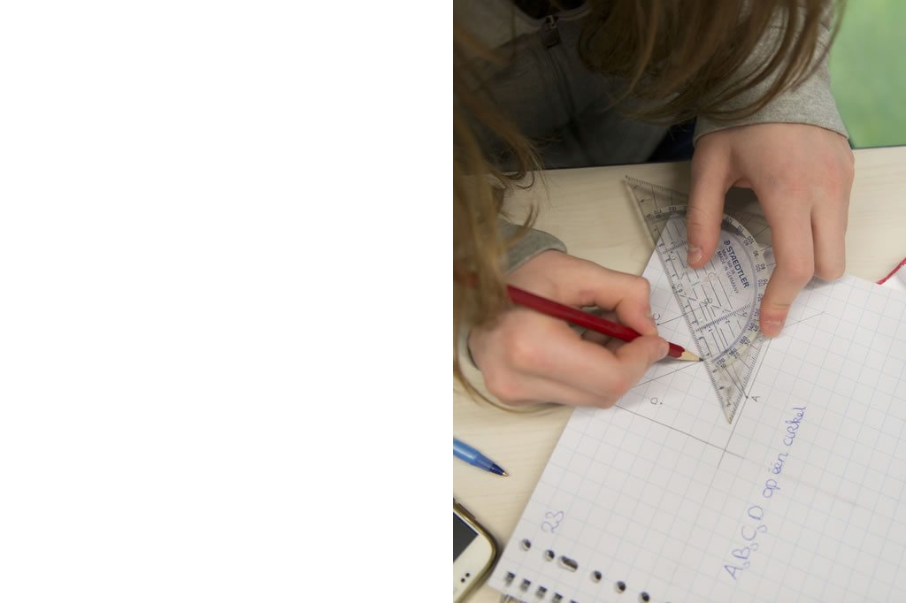
Wat bieden wij:
Programma met schoolexamens (SE) en centraal schriftelijke examens (CSE)
Certificaat van het Nova College Vavo
Diploma van het Nova College Vavo
Meer of minder vakken volgen
Vakken volgen op verschillende niveaus
Vakken volgen bij ons en via het staatsexamen
Leren in eigen tempo: examens in een 2-jarig of meerjarig traject

Slide 6
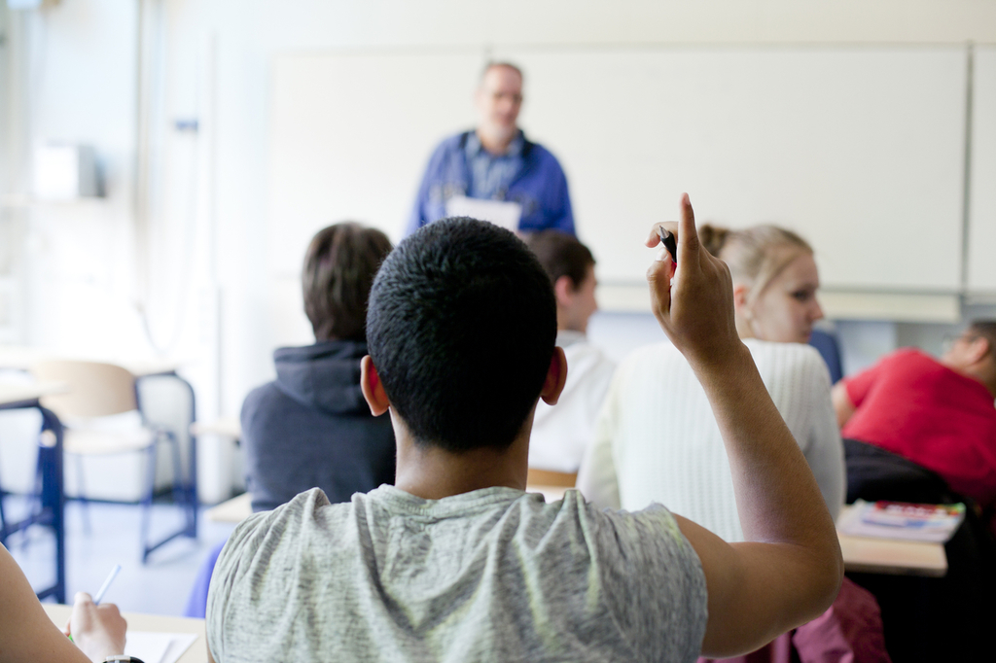
Vakken en roosters

Slide 7
Vakken
Dezelfde vakken als in het VO
HAVO en VWO maximaal 4 vakken per jaar
Wat je gaat doen per vak, kan je vinden op: novacollege.nl/info/vavo-vakken/
Aardrijkskunde | Frans | Maatschappijleer | Rekenen
Bedrijfseconomie | Geschiedenis | NaSk 1 (DP/TS) | Scheikunde
Biologie | IFT | NaSk 2 (TS) | Spaans elementair (DP/TS)
Duits | Informatica | Natuurkunde | Wiskunde A
Economie | Kunst (DP/TS) | Nederlands | Wiskunde B
Engels | Maatschappijkunde | NLT | Wiskunde C (TS)
Filosofie (TS/JL) | Maatschappij- wetenschappen | PWS | Wiskunde (Mavo)
2026

Slide 8
Maatwerkuren (bijles)
Kader: vakdocent aanwezig
--herhaling / verduidelijking van de les- en leerstof
--werken aan en herstellen van basiskennis
--werken aan huiswerk
Extra ondersteuning/ maatwerk voor kernvakken en profielvakken op de HAVO:
Nederlands, Engels, Wiskunde A, Natuurkunde, Scheikunde, Biologie, Geschiedenis, Economie
Extra ondersteuning/ maatwerk voor Nederlands en Wiskunde op de MAVO.
90 minuten per vak extra voor Maatwerkuren
Afhankelijk van beschikbaarheid ook bijlessen in het studiecentrum.
In- en uitsroommoment per periode bespreekbaar
2026

Slide 9
Jaaragenda 2026-2027
Week van 24 augustus Introductieweek
Week van 31 augustus Start lessen
Lesperiode 1: 8 lesweken
SE 1/ Inhaal/ Herkansing (november/december)
Lesperiode 2: 8 lesweken
SE2/ Inhaal/ Herkansing (januari)
Lesperiode 3: 8 lesweken
SE3 / Inhaal (maart/april)
Examentraining (april/mei)
Centraal Schriftelijk Eindexamen CSE 1e tijdvak mei/juni CSE 2e tijdvak juni
We behandelen alle verplichte examenstof per vak in dit jaar:
(3 en) 4 MAVO
4 en 5 HAVO
(4), 5 en 6 VWO
2026

Slide 10

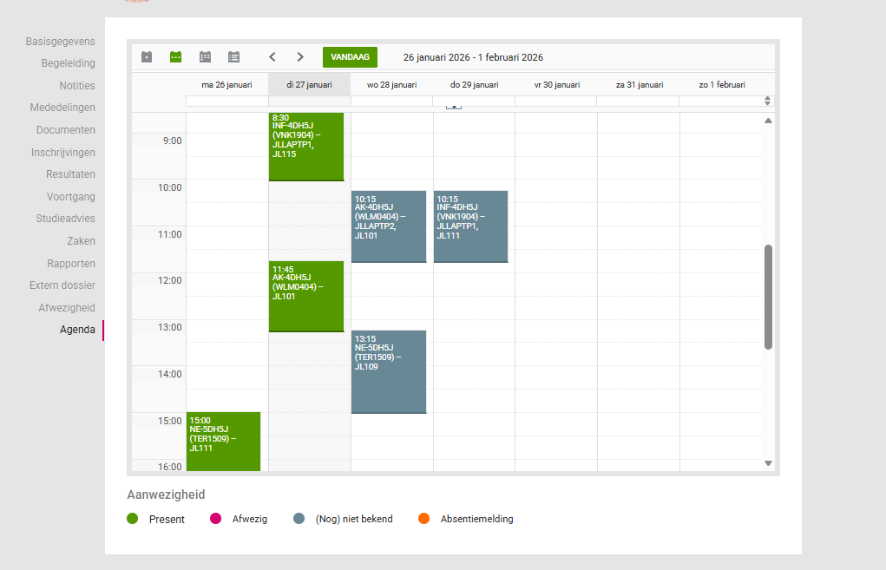
Rooster
Lessen tussen 8.30 tot 18.00
Rooster in Osiris
Lessen zijn 90 of 135 minuten
Opties lestijd per vak per week:
90 min
2 x 90 min
1 x 90 min + 1 x 135 min

Slide 11
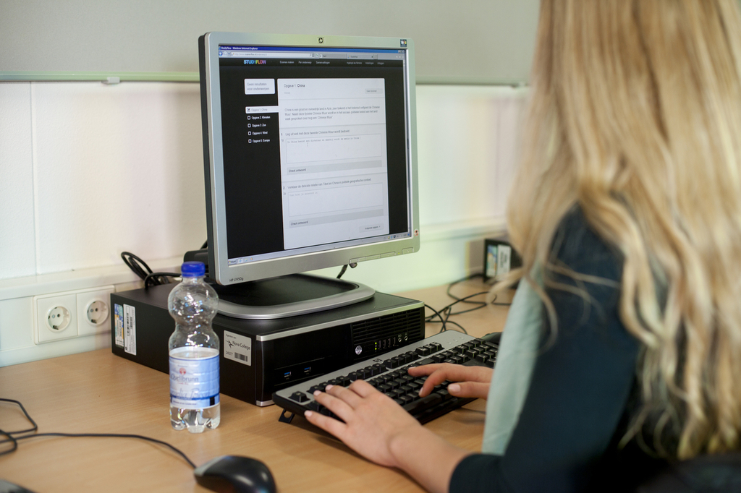
Begeleiding en verwachting

Slide 12
Wat kunnen we van elkaar verwachten
School en medewerkers:
Opleiden
Begeleiden
Ondersteunen
Regels stellen
Studenten:
Actief meedoen aan het onderwijs
Volwassen gedrag
Verantwoordelijkheid nemen voor je eigen leerproces
Pedagogische driehoek
Ouders/verzorgers:
Motiveren
Ondersteunen
Prioriteren (school op 1)
Signaleren

Slide 13
Wie begeleiden er?
Docenten: vakinhoud en studievaardigheden
Mentor: onderwijsorganisatie HAVO en VWO
welzijn/welbevinden
Decaan: vervolgopleiding na het Vavo
SLB (studieloopbaanbegeleider) * Mentor met les blok (90 min) in rooster onderwijsorganisatie HAVO en VWO
welzijn/welbevinden
* Per locatie kunnen er kleine accentverschillen zijn in organisatie/programma/invulling
2026

Slide 14
Mogelijke begeleiding
Trajectcoördinator
Schoolmaatschappelijk werk
Studiecentrum
Faalangstreductietraining
Aanwezigheidscoördinator (monitort lespresentie en lesverzuim)
Leerplicht
2026

Slide 15

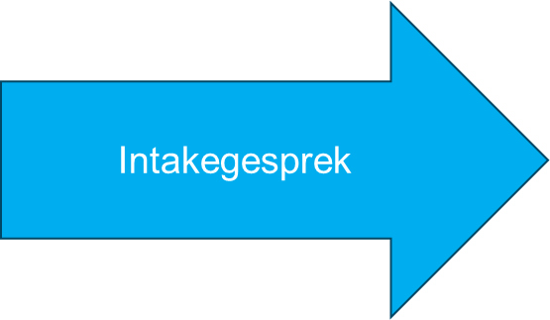
Intake
Aanmelden
Let op:
Tijdig aanmelden verstandig
Na de vakantie geen garantie op plaats
Toelating

Slide 16
Inschrijving
Uitbestede leerling (UBO)
Blijft ingeschreven staan bij VO school
Krijgt leermiddelen via Nova College
VO leerling van 16 of 17 jaar
In overleg met VO kan 18 jaar
Warme overdracht en contact met VO school over cijfers, presentie en gedrag
Wet Educatie Beroepsonderwijs (WEB)
Betaalt zelf lesgeld
Deeltijd via Nova college
Voltijd via DUO
Bestelt en betaalt leermiddelen zelf
VO leerling vanaf 18 jaar
Leerling zonder VO school vanaf 17 jaar
2026

Slide 17
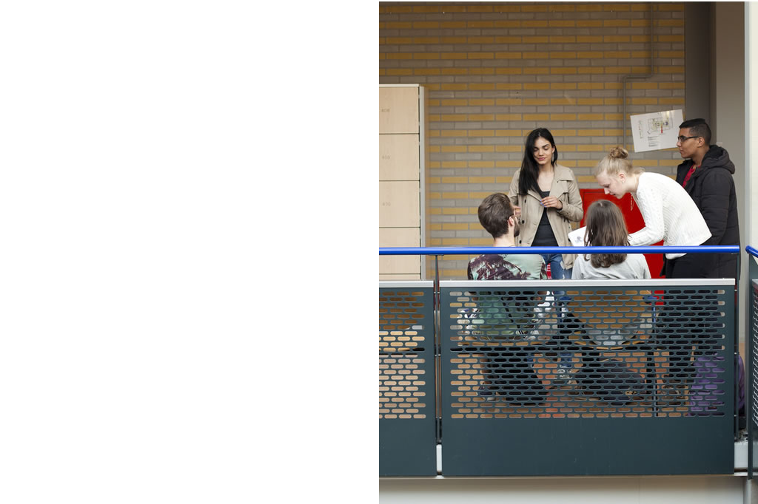
Aanmelden
Student kan zich aanmelden vanaf begin februari via de website (WEB en UBO)
Voor UBO ook aanmelden door de decaan
Intakegesprek wordt ingepland op volgorde van binnenkomst vanaf half mei
Intakegesprekken vinden plaats vanaf half juni

Slide 18
Toelatingsvoorwaarde
Mavo:
overgangsbewijs 3 naar 4 mavo
gezakt voor examen mavo
doubleren in 3 havo
Havo:
overgangsbewijs van 4 naar 5 havo
diploma vmbo-tl
gezakt voor examen havo
afstroom vanuit vwo
Vwo:
overgangsbewijs van 5 naar 6 vwo
diploma havo
gezakt voor examen vwo
Overige:
Individuele beoordeling tijdens de intake
Tijdens de intake wordt bepaald welk niveau en welke vakken je gaat volgen
Studenten die opstromen volgen altijd minimaal een tweejarig traject
Er zijn voorwaarden aan overgang naar het tweede jaar op het Vavo
2026

Slide 19
Intakegesprek
Vanaf medio juni 2026 gesprek van een half uur op locatie van voorkeur
Gesprek bestaat uit twee onderdelen:
Persoonlijke deel: Waarom Vavo? Welke begeleiding heb je nodig? Wat moeten wij weten?
Zakelijke deel: Welke niveau? Welke vakken? Hoe ziet je rooster er uit?
Na intakegesprek: dossier doorgestuurd naar plaatsingscommissie (PC); de PC neemt het plaatsingsbesluit; dit besluit krijg je via de mail samen met aanvullende informatie opgestuurd.
2026

Slide 20
Hoe komen we tot een diploma als je gezakt bent
Van de behaalde cijfers moeten alle onvoldoendes overgedaan worden op het Vavo
Lichamelijke opvoeding en CKV nemen we niet over
De overige behaalde cijfers nemen we over als vrijstelling
Tijdens de intake wordt gekeken of een vak en/of profielwissel een grotere kans van slagen geeft
Relevant is steeds:
--het gekozen pakket, traject moet kansrijk als ook reëel zijn/blijven
--student moet voor een vak ‘slaagbaar’ zijn
--belasting (wat moet je doen) / belastbaarheid (wat kun je aan) moet in balans zijn/blijven
2026

Slide 21
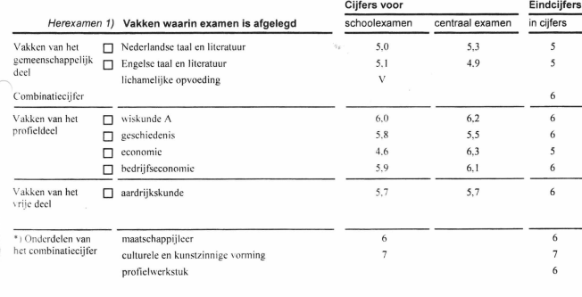
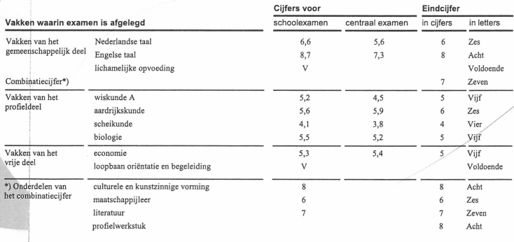
Twee voorbeelden
Advies voorbeeld 1:
Nederlands, Engels en Economie worden bij Vavo gevolgd
Combinatiecijfer wordt: Maatschappijleer en PWS
Om te slagen:
2x eindcijfer 5 worden weggewerkt waarbij er 1 weg moet bij de kernvakken
Advies voorbeeld 2:
Wiskunde A, Scheikunde en Biologie worden gevolgd op Vavo
Economie wordt vervangen door Informatica
Combinatiecijfer wordt: Maatschappij + Literatuur + PWS
Om te slagen:
Maximaal 1x5 en 1x 4 + opletten op CE gemiddelde

Slide 22

Kosten
UBO: via VO-school
WEB:
Deeltijd: € 0,97 voor elke 45 minuten onderwijs = ongeveer € 43 per 45 minuten per jaar
Voltijd: € 1.458 per schooljaar
Boeken: ga uit van een bedrag tussen de € 75 en € 200 per vak

Slide 23
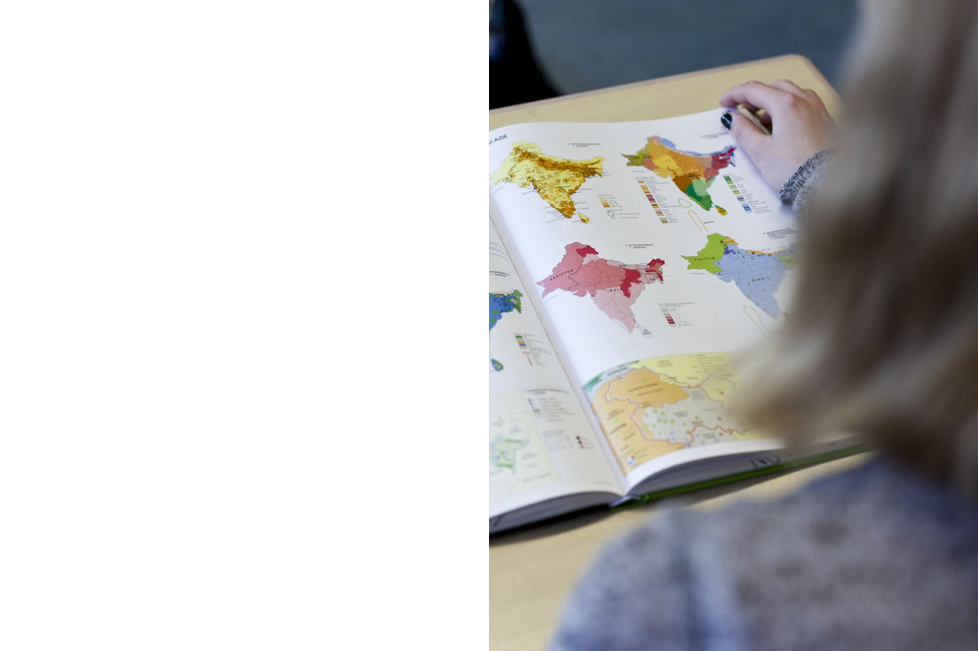
Vragen?

Slide 24
